Slide 1
인재채용 플래폼 Pick ME
Pick ME
UID v.1.0
팀명 :

Slide 2
유사 서비스
사람in , 잡코리아
기업정보를 얻어서 구직자가 직접 채용정보를 확인하고 지원하는 방식
Linked In
- 각 회사의 스카우터들이 구직자들이 올려놓은 프로필을 열람하여 직원을 채용목적의 플래폼

Slide 3
Pick Me 서비스
기업의 인재채용 플래폼
직장 or 소속을 구하는 인재들에게 채용에 관련하여 합당한 대우를 받고, 기업입장에서도 채용시기에 맞춰 작성된 스펙이 아닌 인재의 히스토리 정보를 제공하여 좀더 다양한 정보를 통해 채용할 수 있도록 한다
구직자 – 회사에 채용시기에 맞게 매번 회사마다 다른 양식의 자기소개서를 쓰는데 많은 시간을 할애하며, 자신의 정보를 각 회사에 제공함에도 불구하고 면접비 조차 받지 못하는 대우를 받기도 한다.
채용기업 – 매해 틀에박힌 스펙과 허위정보, 제한된 개인정보로 인해 짧은 시간에 원하는 인재를 찾아야 하며, 대기업에서 조차 젊은 인재들의 퇴사율이 높아지고 있다.
이에 구직자들은 자신의 소중한 정보와 시간을 제공한 대가가 필요하고, 기업입장에서도 좀더 다양한 정보를 활용하여 회사에 맞는 인재를 찾을 필요가 있다.

Slide 4
Pick Me 서비스
Linked In과 마찬가지로 회사가 구직자를 찾는 플래폼은 동일
구직자는 자신의 프로필을 올림과 동시에 논문, 포트폴리오 등 비공개 처리하고싶은 콘텐츠에 대해서는 숨길 수 있음. 그리고 해당 콘텐츠의 가치를 Pick Me서비스에서 통용되는 PM Token으로 책정할 수 있음
회사는 원하는 인재를 찾다가 비공개 처리된 콘텐츠를 구직자가 할당해 놓은 Token양을 지불하고 열람 가능
이후 해당 구직자와의 비공개 정보에 포함된 유선상 정보를 통해 면접 스케줄을 잡은 후 면접 Contract에 등록, 한 후 면접이 끝나면 이에 해당하는 면접비를 PM 토큰으로 지급

Slide 5
Pick Me 서비스
이 때 악의적인 허위 정보를 올려놓은 구직자들을 선별하기 위해 구직자 평가지표인 My Value Power(MVP) 를 설정하여, 해당 구직자 정보를 열람했을때 구직자가 설정해놓은 가치가 기대 이하일때는 Down Vote 를 할 수 있다.
하지만 열람후 면접까지 이루어 진 경우는 기업의 Down Vote에 영향없이 자동 Up Vote로 설정 된다 (기업의 악의적인 행위를 방지하기 위함)
면접, 채용까지 이루어진 경우에는 기업 CVP (Company Value Power)가 각각에 해당하는 맞는 가치로 상승

Slide 6
1. 데이터 형태 정의
구직자, 기업, 기업스카우터 객체의 데이터를 정의

Slide 7
구직자 정보 데이터 형태

Slide 8
Pick Me 서비스의 MMI
구직자 정보 Contract 구성

Slide 9
Pick Me 서비스의 MMI
구직자 정보 Contract 구성
구직자 계정 정보{
내 계좌 : 0x2311232e312312313123132210 ,
본인인증 타입 : 카카오톡
본인인증 식별 아이디 : niip00ng
MVP : 50PM,
보팅 거부 기업 [
“0x2311232e312312313123132213 ”,
“0x2311232e312312313123132214” ,
“0x2311232e312312313123132215”
],
면접 진행중 기업 [
“0x2311232e312312313123132213 ”
],
최근 한달 열람 보상 Tx Hash[
“0x444444444444444444444444444”,
“0x444444444444444444444444445”,
]
}

Slide 10
Pick Me 서비스의 MMI
구직자 공개정보(JobSeeker contract)
구직자 {
사진, 이름, 나이,
현재 직업,
스카우터 YN,
소속 :
관심분야 태그 [“SW”, “BLOCK-Chain”]
학력 [“숭일고 졸”, “아주대학교 미디어학부 학사 졸업”]
경력 [ “한국일보 연예부기자 12.06~13.01”
,“삼성전자 SW멤버십 14.01~15.08”
,”삼성전자 첨단기술 연수원 15.08~16.01”
,”SK플래닛 16.01~(진행)”]
업적 [“임베디드 소프트웨어 공모전 입상”,
“넥슨 콘텐츠 공모전 동상’
”Bike App 개발,
“Syrup Wallet Server개발(Spring)”]
Free Vision[
“병장 만기 제대 후 말뚝 박을 까도 생각할 정도로 조직생활에 적응을 잘함”,
“평생 누구와 싸워본적없으나, 싸움 중재는 또 잘함”,
“리버풀, 한화 팬”
]
비공개 정보 가치 : 50 PM Token
비공개 정보 평가가치 : 65 PM Token
비공개 정보 열람 횟수 : 203건
비공개 정보에 포함된 내용 힌트 : 이전 직장 연봉, 첨부자료, 면접 본 횟수, 졸업증명서, 성적증명서, 특허증명서
비공개 정보 첨부 총 5건 [
“오큘러스리프트를 이용한 로봇팔 모듈 시연 영상URL”,
“오큘러스리프트를 이용한 로봇팔 모듈 설계도 및 시스템 백서.pdf”,
“우체국 통합 멤버십 포인트 플래폼 KP 토큰 월렛 백서.pdf”,
“우체국 통합 멤버십 포인트 플래폼 KP 토큰 월렛 시연 영상 URL”
“대학교 3학년 축제때 부른 Bonjovi Always 영상”
]
}

Slide 11
Pick Me 서비스의 MMI
구직자 비공개정보(Job Seeker hide contract)
구직자 {
첨부자료[
“오큘러스리프트를 이용한 로봇팔 모듈 시연 영상URL = http://~~~~~~~~
“오큘러스리프트를 이용한 로봇팔 모듈 설계도 및 시스템 백서.pdf” = bzz:/~~~~~~~~~~
“우체국 통합 멤버십 포인트 플래폼 KP 토큰 월렛 백서.pdf” = bzz:/~~~~~~~~~~
“우체국 통합 멤버십 포인트 플래폼 KP 토큰 월렛 시연 영상 URL = http://~~~~~~~~
“대학교 3학년 축제때 부른 Bonjovi Always 영상 URL = http://~~~~~~~~
]
휴대폰 번호 : 010 9838 5589
이메일 주소 : junhwan_lee@sk.com
면접 본 횟수 : 7
성적증명서 : = bzz:/~~~~~~~~~~
졸업증명서: = bzz:/~~~~~~~~~~
이전직장 원천징수 := = bzz:/~~~~~~~~~~
특허 첨부[
null
]
}
비공개 데이터를 숨기는 방법, 글을 작성하기에 앞서 비공개 정보에 대해 별도의 Password를 입력하여 대칭키 암호화

Slide 12
기업 정보 데이터 형태

Slide 13
Pick Me 서비스의 MMI
기업 공개 정보(Employ Seeker contract1)
기업정보 Company Contract {
CVP : 80 (default 50)
기업명 : 오리온
산업(업종) : 식품가공
사원수 : 2,000명
설립년도 : 2017년 (1년차)
기업형태 : 중견기업 (주권(유가증권) 상장 )
홈페이지 : orionworld.com
기업 로고 이미지 url : ~~~~
피드 표시 이미지 url : ~~~~
채용리스트[
채용1 (Employ Seek Contract1){
타이틀 : 정기 인턴
경력 : 신입
학력 : 대졸이상
우대 : 장애인, 1종보통운전면허
근무조건 : [인턴]
급여 : 회사 내규에 따름
지역 : 서울 전지역, 충북 청주시 흥덕구, 전북 익산시
},
채용2 (Employ Seek Contract2){
타이틀 : 공채
경력 : 신입
학력 : 대졸이상
우대 : 장애인, 1종보통운전면허
근무조건 : [정규직]
급여 : 회사 내규에 따름
지역 : 서울 전지역, 충북 청주시 흥덕구, 전북 익산시
}
]
}

Slide 14
Pick Me 서비스의 MMI
기업 비공개 정보(Employ Seeker contract1)
기업정보 Company Contract {
열람한 Job Seeker [
Get Job Seeker contract1,
Get job Seeker contract2,
Get job Seeker contract3,
Get job Seeker contract4,
Get job Seeker contract5,
Get job Seeker contract6,
]
면접 진행중 Job Seeker [
Get Job Seeker contract1,
Get job Seeker contract2,
Get job Seeker contract3,
Get job Seeker contract4,
Get job Seeker contract5,
Get job Seeker contract6,
],
실제 채용 Job Seeker [
Job Seeker contract1,
Job Seeker contract2,
]
스카우터 Account [
scouter contract1,
scouter contract2,
scouter contract3
]
}
기업은 원하는 Job Seeker contract1 를 해당 PM을 지불하고 열람하면 Get Job Seeker contract1 라는 자신만의 컨트랙을 통해 해당 Job Seeker contract1 의 비공개 정보까지 모두 복사하여 저장한다.
이때 복사하여 저장할때 기업의 Password를 통해 대칭키 암호화를 진행하여, 아무나 블록체인을 통해 해당 개인정보를 볼수 없도록한다.
기업의 계정은 수기로 생성한다. Admin Account를 가진 우리가 직접 생성해준다.
등록이 될떄 스카우터수도 함께 등록된다.
스카우터계정은 이후 추가생성은 가능하다.
스카우터의 토큰배분은 기업에서 자신의 토큰을 알아서 분배하여 스카우터 활동비로 사용하게 한다.

Slide 15
기업 스카우터 데이터 형태

Slide 16
Pick Me 서비스의 MMI

Slide 17
데이터 구조 아키텍처

Slide 18
Employ Seeker
Container Contract
0x1000
Employee Seek Contract1
Employee Seek Contract2
Job
Seeker1
Browser
채용 정보 조회
Company Contract1
Company Contract2
Company Contract3
Company Contract4
.
.
.
Employee Seek Contract1
Employee Seek Contract2
기업정보 등록
Admin Holder
Employee Seek Contract1
Employee Seek Contract2
Employee Seek Contract1
Employee Seek Contract2
가입 및 정보 입력
기업 등록 의뢰
Job Seeker
Container Contract
0x2000
JobSeeker Contract1, Job Seeker hide contract1
JobSeeker Contract2, Job Seeker hide contract2
JobSeeker Contract3, Job Seeker hide contract3
JobSeeker Contract4, Job Seeker hide contract4
.
.
.
인재 정보 열람
Employ Seeker

Slide 19
기능 별 데이터 Flow
최초 계좌 등록
프로필 입력 & 비공개 정보 입력
기업 등록
기업이 구직자 비공개 주소 열람
면접 요청
면접비 지급

Slide 20
Android Pick Me App Start

Slide 21
최초 시작시
Android /data/pickme/keystore/myinfo.ini
가 없을시 무조건 이화면
인증후 이단계가 거친후 오른쪽 데이터 해당 path에 생성 후 다음 Activity
계좌생성
전단계 인증 타입
Pravekey를 비밀번호로 대칭키 암호화
이더리움 계좌
procStatus 현재 서비스 진행상태
(인증후 01, 프로필 까지 적었으면 02)
Android Storage Data
/data/pickme/keystore/myinfo.ini
KeyStore
{
Type: kakao
Value: niip00ng
privateKey : 12312312313123 (패스워드로 비대칭 암호화 Cypther)
my account : 0x000001230123923012123123
procStatus : 01
}
procStatus 가 01일때는 인증은 했으나
개인 프로필을 작성하지 않아서
해당 블록체인에 내 정보가 없으니
01인경우
Toast 로 시작할때 알아서
“개인 프로필 미등록 상태입니다.
나의 프로필을 멋지게 작성해 보세요”
라는 메세지를 항상 띄움
Pick Me
비밀번호 입력
카카오 인증
비밀번호
페이스북 인증
비밀번호 재입력
이메일 인증
확인

Slide 22
1. 최초 사용자
No | Component | Description
1 | 로딩 | 로딩 중 app 디렉토리를 통해 해당 사용자 상태 확인
2 | 카카오 인증 이메일 인증 | 한번의 인증 당 1개의 Account를 원칙
3 | 패스워드 입력 | Private key 대칭키 암호화하여 app 디렉토리에 보관
Logo
Niip@daum.net
*******
Set Password
카카오 인증
*******

Slide 23
인증 이후 모든작업 전부 WebView

Slide 24
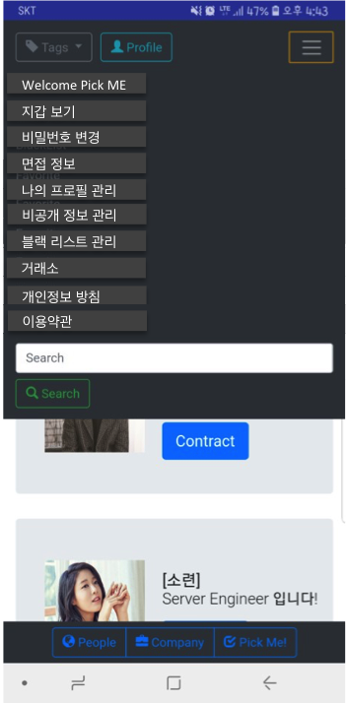
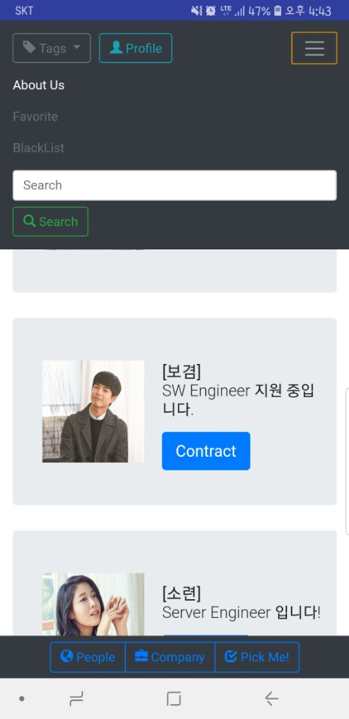
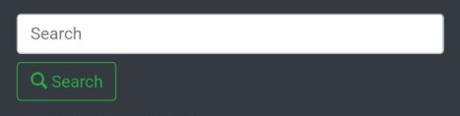
사용자 기본 메뉴탭
Welcome Pick ME
지갑 보기
비밀번호 변경
면접 정보
나의 프로필 관리
비공개 정보 관리
블랙 리스트 관리
거래소
개인정보 방침
이용약관

Slide 25
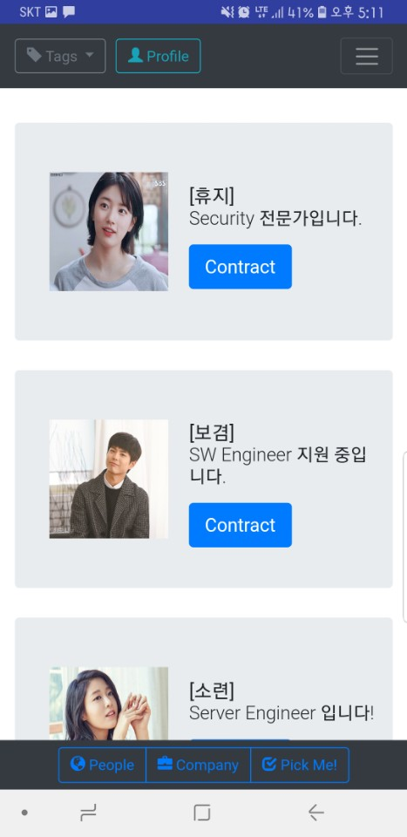
메인 화면
하단에 People / Company / Pick Me 탭을 선택함에 따라 해당 목록이 업데이트
구직자
- 여러 사용자 / 회사 / 채용 공고를 확인
- 왼쪽 상단의 Tag를 클릭하여 관심 분야를 선택할 수 있다.
- 오른쪽 상단의 버튼을 누르고 검색필터에 직접 검색을 하여 조회가 가능(Equal검색)

Slide 26
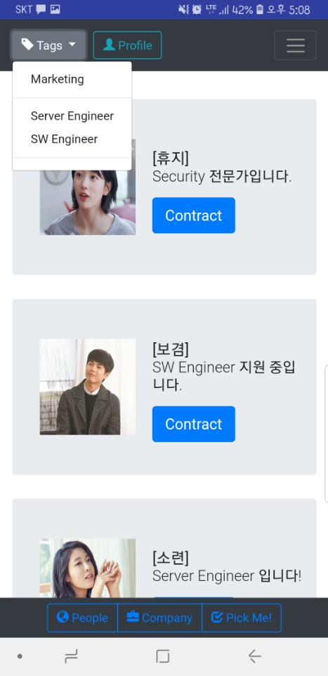
관심태그
관심 있는 분야 태그를 클릭하면 구직자 / 기업 (채용) 에 대해 해당 군집을 모아서 확인이 가능하다.
구직자
- UserProfile 작성 시 작성하는 관심분야들이 전부 관심태그 목록에 추가
- 상위 15개의 관심 태그만 해당 스크롤 화면에 보여짐

Slide 27
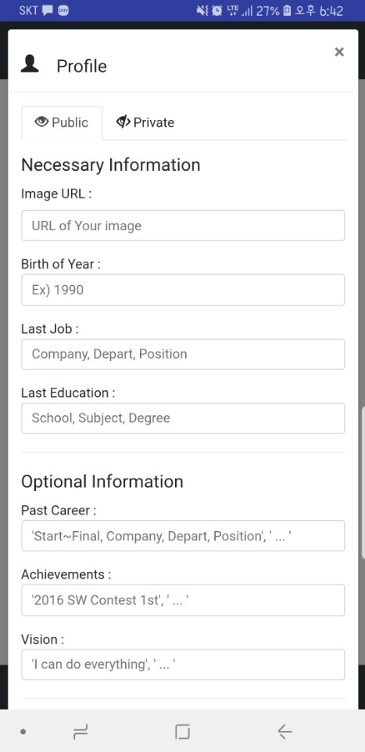

나의 프로필 관리
나의 프로필 관리를 눌러 개인 기본정보 / 관심분야 / 이력 / 업적 /
비전 등의 정보를 스카우터에게 매력적으로 보이도록 작성한다.
상단 Public / Private
상단 퍼블릭 정보는 내가 다른 사람들에게 충분히 보여줘도 될만한 정보를 입력한다.
하단에 Hide Info Hint 부분은 스카우터가 자신의 비공개 정보를 열람하고 싶어할만한 프로젝트 내용, 논문, 특허정보 등 자신의 전문 분야에서 이룬 Public하게 공개하기 힘든 정보를 입력한다.
이 Hide Info 가 어느정도의 가치를 가진 데이터인지 자신이 판단하여 50 PM Token, 100 PM Token 등으로 가치를 Token단위로 함께 업로드한다.
자신의 정보를 업로드 할때는 블록에 들어갈때 필요한 Gas가 소모된다. 단위는 Gwei이다.

Slide 28
최초 진입시 아무 정보가 없으니
Employ Seeker
Container Contract
로 page= integer, size = 10(Default)
요청 하고 해당 수만큼
기업 정보 가져다주고
기업정보에 대한 채용정보를
Company Contract 로 개수만큼 다시 호출
정렬은 무조건 최신순
Pick Me
검색
내
프로필
Company Contract1.peedImg
기업 이미지
Company Contract1.companyName
기업 이름
cvp
채용정보
Employ Seek Contract1
Employ Seeker
Container Contract
0x1000
Employee Seek Contract1
Employee Seek Contract2
채용정보
Employ Seek Contract2
스크롤
Company Contract1
Company Contract2
Company Contract3
Company Contract4
.
.
.
Employee Seek Contract1
Employee Seek Contract2
Employee Seek Contract1
Employee Seek Contract2
Employee Seek Contract1
Employee Seek Contract2
Company Contract1.peedImg
기업 이미지
cvp

Slide 29
내프로필 클릭시 화면
구직자 {
사진, 이름, 나이, 현재 직업, MVP = 50 (Default)
관심분야[“SW”, “BLOCK-Chain”]
학력 [“숭일고 졸”, “아주대학교 미디어학부 학사 졸업”]
경력 [ “한국일보 연예부기자 12.06~13.01”
,“삼성전자 SW멤버십 14.01~15.08”
,”삼성전자 첨단기술 연수원 15.08~16.01”
,”SK플래닛 16.01~(진행)”]
업적 [“임베디드 소프트웨어 공모전 입상”,
“넥슨 콘텐츠 공모전 동상’
”Bike App 개발,
“Syrup Wallet Server개발(Spring)”]
Free Vision[
“병장 만기 제대 후 말뚝 박을 까도 생각할 정도로 조직생활에 적응을 잘함”,
“평생 누구와 싸워본적없으나, 싸움 중재는 또 잘함”,
“리버풀, 한화 팬”
]
비공개 정보 가치 : 50 PM Token
비공개 정보 평가가치 : 65 PM Token
비공개 정보 열람 횟수 : 203건
비공개 정보에 포함된 내용 힌트 : 이전 직장 연봉, 첨부자료, 면접 본 횟수, 졸업증명서, 성적증명서, 특허증명서
비공개 정보 첨부 총 5건 [
“오큘러스리프트를 이용한 로봇팔 모듈 시연 영상URL”,
“오큘러스리프트를 이용한 로봇팔 모듈 설계도 및 시스템 백서.pdf”,
“우체국 통합 멤버십 포인트 플래폼 KP 토큰 월렛 백서.pdf”,
“우체국 통합 멤버십 포인트 플래폼 KP 토큰 월렛 시연 영상 URL”
“대학교 3학년 축제때 부른 Bonjovi Always 영상”
]
}
내프로필 클릭시 화면
먼저 네트워크에
Web3.eth.getContract였나
여튼 그거함수로
내 account에 대한
Job Seeker Contract를 찾는다.
최초일때는 결과가 당연히 null
이미지도 디폴트 전부 null상태
디폴트 이미지 하나박아놓자.
Pick Me
검색
내
프로필
이미지
MVP
50
이름
나이
현재직업
학력
[숭일고 졸, 아주대 미디어 학사 졸, 대학원 어쩌고]
Job Seeker
Container Contract
0x2000
관심분야
[SW, Block-Chain, ~~,~~~]
JobSeeker Contract1, Job Seeker hide contract1
JobSeeker Contract2, Job Seeker hide contract2
JobSeeker Contract3, Job Seeker hide contract3
JobSeeker Contract4, Job Seeker hide contract4
.
.
.
현 상태 setValue 해야하니
저장이 곧 등록이자 수정
필수 입력 이런건 존재하지 X
아예 비워놓든 꽉 채우든 사용자 마음
Gas 설정은 기본적으로
20이고 사용자가 따로 입력안하면 20gwei
그러나 저장 누르는 순간 안드로이드 keyStore path에
procStatus = 02로 바꿔줘
.
.
.
오른쪽에 있는거 전부 적어
비공개 전까지 (비공개 정보는 기본정보 입력 후 입력가능)
저장
Gas 입력 : 20gwei

Slide 30
내프로필 클릭시 화면
개인정보 입력후
비공개 정보 입력
내 정보가 블록에 저장(약 1분후 )되어서
Contract가 생성되면
(Job Seeker Contract 가 null이 아니면 )
이제 스크롤 내리면 비공개정보 입력칸이 보임
Pick Me
검색
내
프로필
일반 정보와
비공개 정보
저장 버튼을 따로 두어야 함
이더리움 Gas수수료를 각각 소모해야 하기 때문에
사용자에게 Gas를 낭비하도록 해서는 안됨
비공개 정보 저장까지 완료 하면
사용자 세팅은 끝
비공개 정보 입력
비공개 정보 힌트 입력
[~~~~,~~~,~~~~~,~~~~~,~~~~]
첨부1
[오큘러스 어쩌고어쩌고~~~~]
[URL]
첨부2
[오큘러스 어쩌고어쩌고~~~~]
[URL]
첨부3
[우체국 통합 어쩌고어쩌고~~~]
[URL]
첨부5
[성적증명서, 특허증명서, 졸업증명서 등]
[Zip 파일 첨부]
내 비공개 정보 가치
[50pm]
Job Seeker
Container Contract
0x2000
JobSeeker Contract1, Job Seeker hide contract1
JobSeeker Contract2, Job Seeker hide contract2
JobSeeker Contract3, Job Seeker hide contract3
JobSeeker Contract4, Job Seeker hide contract4
.
.
.
첨부탭은 무조건 하나
Swarm Contract Account
1개를 유지하기 위해서
중요문서는 ZIP 파일로 묶어서
한번에 첨부
비공개 정보 저장
Gas 입력 : 20gwei

Slide 31
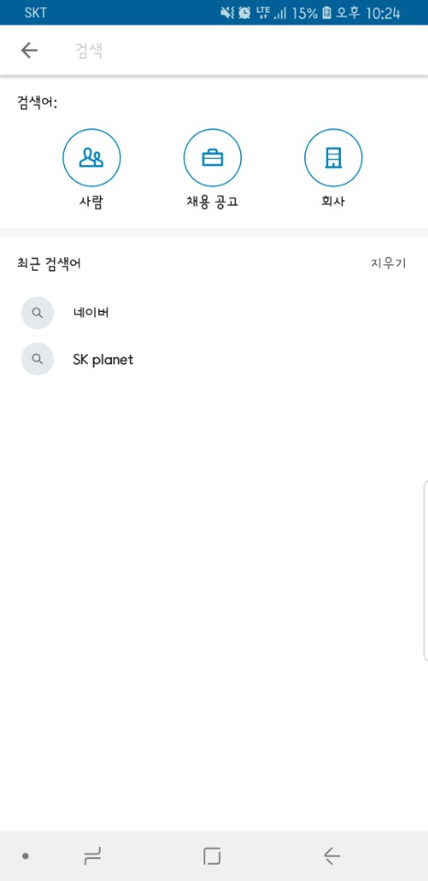
검색을 눌렀을 때
Pick Me
검색
내
프로필
Company Contract1.companyName
기업 이름
cvp
채용정보
Employ Seek Contract1
채용정보
Employ Seek Contract2
cvp

Slide 32
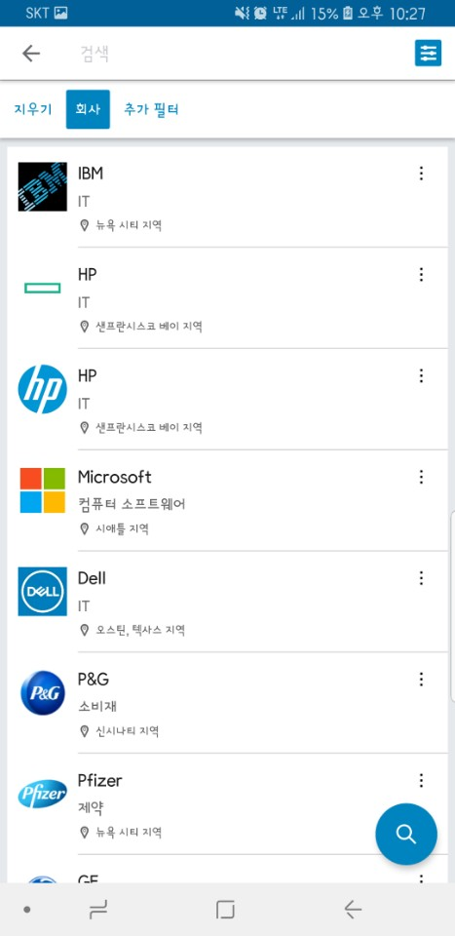
검색을 눌렀을 때

Slide 33
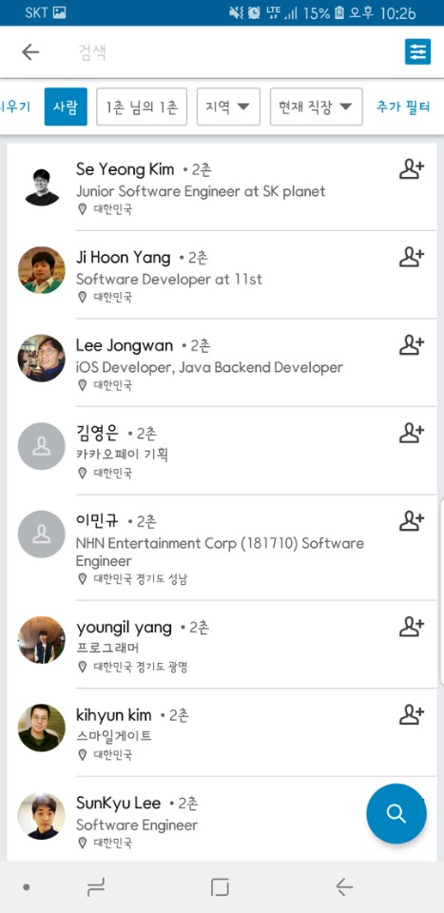
사람 클릭

Slide 34
사람 클릭
Pick Me
검색
내
프로필
이미지
MVP
50
이름
나이
현재직업
일반 사용자가 클릭
학력
[숭일고 졸, 아주대 미디어 학사 졸, 대학원 어쩌고]
관심분야
[SW, Block-Chain, ~~,~~~]
.
.
.
오른쪽에 있는거 전부 적어
비공개 전까지 (비공개 정보는 기본정보 입력 후 입력가능)
Pick Me
검색
내
프로필
면접자 추가
MVP
50
이미지
이름
나이
현재직업
스카우터가 클릭, scouterYn 컬럼이 Y인 경우
학력
[숭일고 졸, 아주대 미디어 학사 졸, 대학원 어쩌고]
관심분야
[SW, Block-Chain, ~~,~~~]
개인 기본정보에서 스카우터일때는 면접자 추가 버튼이 보이게된다.
스카우터는 개인의 비공개 정보를 PM을 지불하여 열람하여 적합한 면접자
라고 판단되면, 유선상으로 면접 여부와, 날짜, 장소를 정한후
면접자 추가 버튼을 눌러서 해당 내용을 저장한다
(다음 슬라이드)
.
.
.
오른쪽에 있는거 전부 적어
비공개 전까지 (비공개 정보는 기본정보 입력 후 입력가능)

Slide 35
면접자 추가 클릭
Pick Me
검색
내
프로필
Pick Me
검색
내
프로필
면접자 추가
[면접자 정보]
[이름, 나이, 직업, ]
[면접 날짜]
[2018/04/06 07시]
[면접 장소]
[경기도 성남시 분당구 삼평동 SK플래닛]
[지도 URL]
[비고]
[문의 연락망 010 9838 5589]
[최종합격 여부]
[진행중]
[면접비]
[30000PM]
MVP
50
이미지
이름
나이
현재직업
학력
[숭일고 졸, 아주대 미디어 학사 졸, 대학원 어쩌고]
관심분야
[SW, Block-Chain, ~~,~~~]
.
.
.
오른쪽에 있는거 전부 적어
비공개 전까지 (비공개 정보는 기본정보 입력 후 입력가능)
등 록

Slide 36
최종 면접 & 면접비 수령
Pick Me
검색
내
프로필
면접비 수령
최종합격 여부에 스카우터가 입력을 하게되면 아래 면접비가 구직자에게 전달 후 해당 면접 종료
이때, 불참 시는 그냥 면접 종료, 면접자 Down Voting
스카우터가 실수로 버튼을 잘못눌럿는데, 따로 어떠한 조치를 취하지 않을경우를 대비해 Pick Me 신문고라는 창구를 만들어, Admin인 우리가 직접 조치
스카우터가 유선상 통보하고 고의로 해당 업데이트를 하지않을시는
면접날짜 경과 2주 후 자동수령
[면접자 정보]
[이름, 나이, 직업, ]
[면접 날짜]
[2018/04/06 07시]
[면접 장소]
[경기도 성남시 분당구 삼평동 SK플래닛]
[지도 URL]
[비고]
[문의 연락망 010 9838 5589]
[최종합격 여부]
[불합격]
[면접비]
[30000PM]
합격
불합
불참

Slide 37
회사 클릭
회사는 CompanyContainer – ConpanyContract 1단계기 때문에 싹다 끌어와서 검색하는데
Cost가 그리 크지않을듯

Slide 38
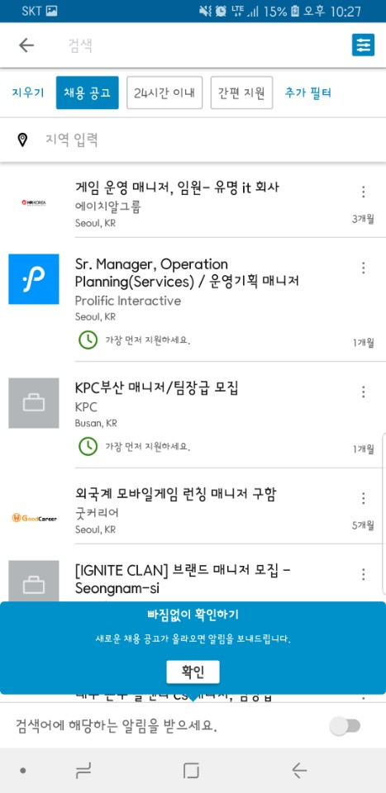
채용공고 클릭
계층이 3단계라 엄청 느릴건데, 이를 해결할 알고리즘이나, 스마트 계약 구조를 고민해봐야할듯
일단 폼만 두자.
싹다 가져와서 검색하는 구조 자체를 개선해야될 문제

Slide 39
13 | 14 | 15 | 16 | 17 | 18 | 19 | 20 | 21 | 22 | 23 | 24 | 25 | 26
FrontEnd 레퍼런스 및 목업 및 손가락 풀기 |  |  | Function에 따른 화면개발 및 테스트
Swarm 데이터 Up/Down Funtion 최대용량 초과에 대한 이슈해결 |  |  |  |  |  | 백서검토
전체 조회 가능한 Smart Contract 구성 및 샘플데이터 인입 & 안드로이드 웹뷰담을 틀 개발 |  |  | 기업 면접 & 구직자 면접비 수령 스마트 컨트랙트 Function 개발 |  |  | 옐로페이퍼 검토
 |  |  |  |  |  |  |  |  |  | 1차 5팀안에 들었을 경우에 Front-end 디자인
김병연
안종현
이준환
임유진(필요시 투입, 아직 얘기는 안함)

